Slide 1
헤럴드 할로윈 7 MISSIONS
7가지 모험을 통해 미션을 성공하라! 할로윈 킹!
운영기간; 2018년10월27일/28일 이틀간 진행 합니다. 선착순 마감되니 빠른 신청 부탁드립니다.
체험별 미션에 따라 사탕세트를 획득 할수있으며, 할로윈 King에게는 기념품을 드립니다.
체험시간 안내
1부: 12:00-14:00 – 60명 선착순 모집
2부: 14:00-16:00 - 60명 선착순 모집
3부: 16:00-18:00 – 60명 선착순 모집
이용료
2시간 7가지 미션 체험료
1일권=22,400원(30%할인가)
BIG 7
Red 프로그램
BIG 7
Green 프로그램
대
할로윈 킹!
할로윈 페이스페인팅, 복장 착용 후
7가지 미션 진행
할로윈 킹!
할로윈 페이스페인팅, 복장 착용 후
7가지 미션 진행
범인을 잡아라!
사탕을 훔친
범인을 잡아라
지구를 구하라!
우주선을
타고 VR체험미션
범인을 잡아라!
사탕을 훔친
범인을 잡아라
호박 비즈만들기!
할로윈 캐릭터
비즈만들기
불을 꺼라!
우리집이 불타고
있다 Hurry up!!!
물고기 Quiz!
잠수함을 타고
심해 여행을 하라!
불을 꺼라!
우리집이 불타고
있다 Hurry up!!!
댄싱대회!
YMCA노래에
맞춰 춤추기
팀 대결
자동차 레이싱
대결!
카트자동차
1:1대결
노래대회!
팀별 1곡씩
노래대결
자동차 레이싱
대결!
카트자동차
1:1대결
왕 비누거품
만들기 대회!
1:1대결

Slide 2
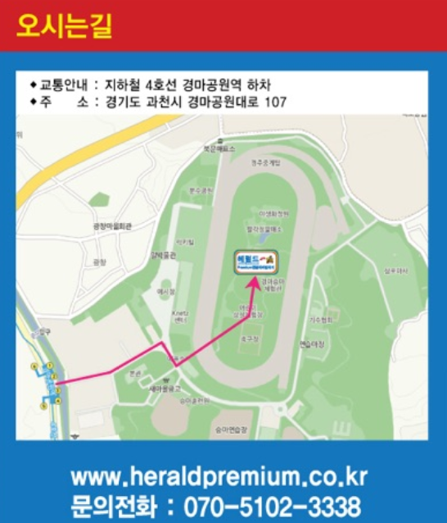
헤럴드 할로윈 7 MISSIONS
예약 후 안내
예약시간 30분전까지 오셔야
원활한 진행이 가능합니다.
포니랜드공원 헤럴드TV앞 체크인
예약관련안내
상품명: 헤럴드 할로윈 7 MISSIONS
금 액: 22,400원(30%할인권)
학부모님 참여시 1만원 추가
선착순 예약마감
예약방법: 070-5102-3338
(전화예약만가능)
입금통장: ㈜헤럴드아카데미
국민은행 824001-04-003721
환불규정: 예약일 3일전 100%환불
3일 후 환불불가
오시는길

Slide 3
헤럴드 할로윈 7 MISSIONS
☎ 070-5102-3338 예약 www.heraldpremium.co.kr
국내최초
직업체험
영어마을

